Slide 1
ОТЧЕТ по производственной практике
ПМ 03 Участие в интеграции программных модулей профессионального цикла
Специальность 09.02.03 Программирование в компьютерных системах
Составил: студент 43 группы
Батуев Д. А.
Ст. преподаватель: К.А. Касаткин

Slide 2
Место прохождения практики
Я проходил практику в СПК «Звезда».
Предприятие специализируется на выращивании льна, крупного рогатого скота и получением молока

Slide 3
Практическая деятельность на предприятии
Подключение устройств к ПК и их настройка
Настройка сети на компьютерах
Очистка операционной системы от вирусов и других нежелательных программ

Slide 4
Создание приложения
Во время практики я создал приложение «Система дистанционного тестирования обучающихся» для Android

Slide 5
Цель разработки
Создание приложения для Android, которое позволит проверять знания учащихся в виде тестов с помощью мобильных устройств

Slide 6
Выбор средства разработки
В качестве среды разработки для приложения был выбран язык Java и IDE Android Studio, так как она предназначена специально для разработки Android приложений. В Android Studio имеются встроенные эмуляторы Android устройств для удобной отладки приложения.
Для разработки серверной части и панели администратора использовались язык PHP с использованием фреймворка Laravel и IDE PHPStorm, так как она очень удобна для разработки на языке PHP.

Slide 7
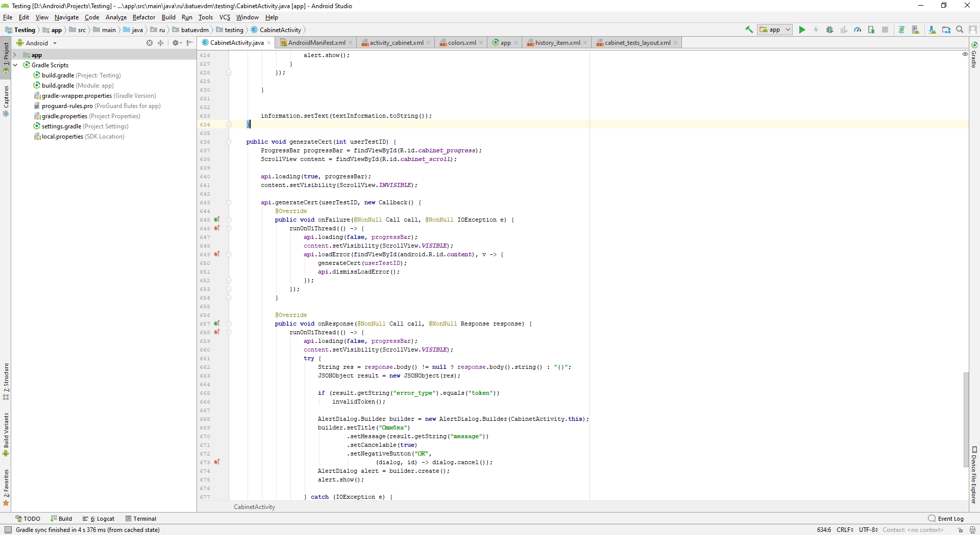
Android Studio

Slide 8
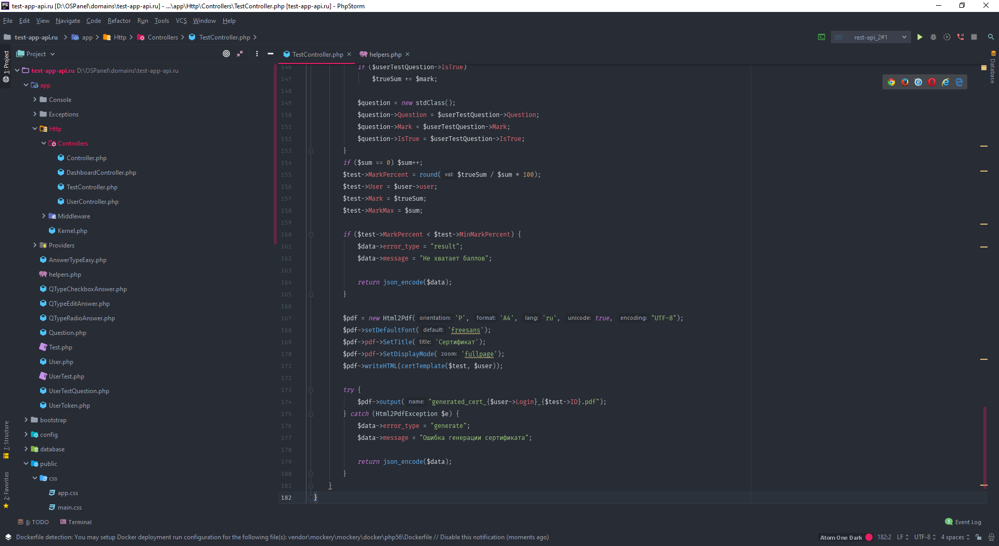
PHPStorm

Slide 9
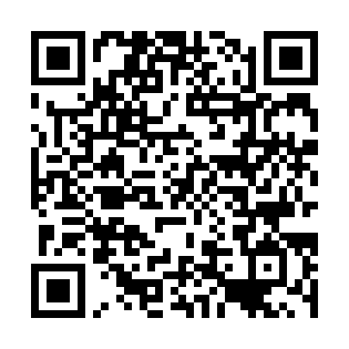
Google Play
Приложение опубликовано в Google Play https://play.google.com/store/apps/details?id=ru.batuevdm.testing

Slide 10
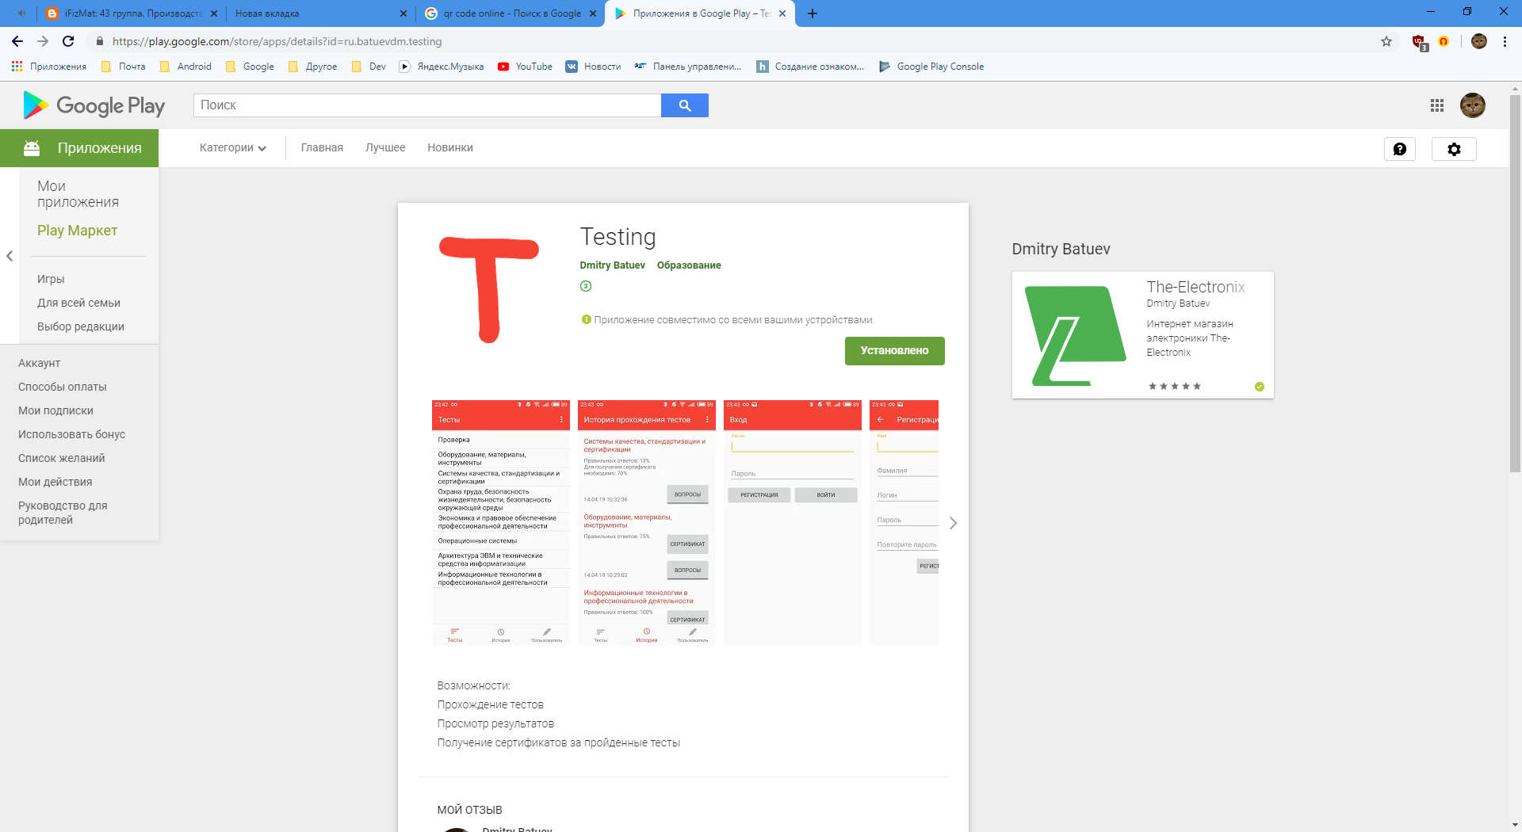
Скриншот страницы в Google Play

Slide 11
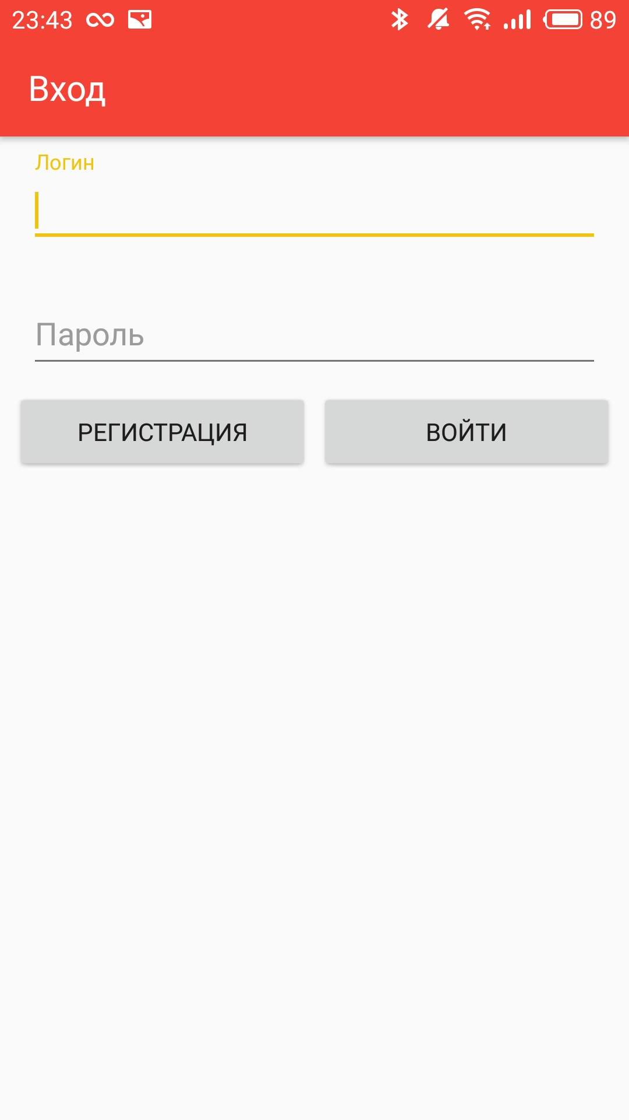
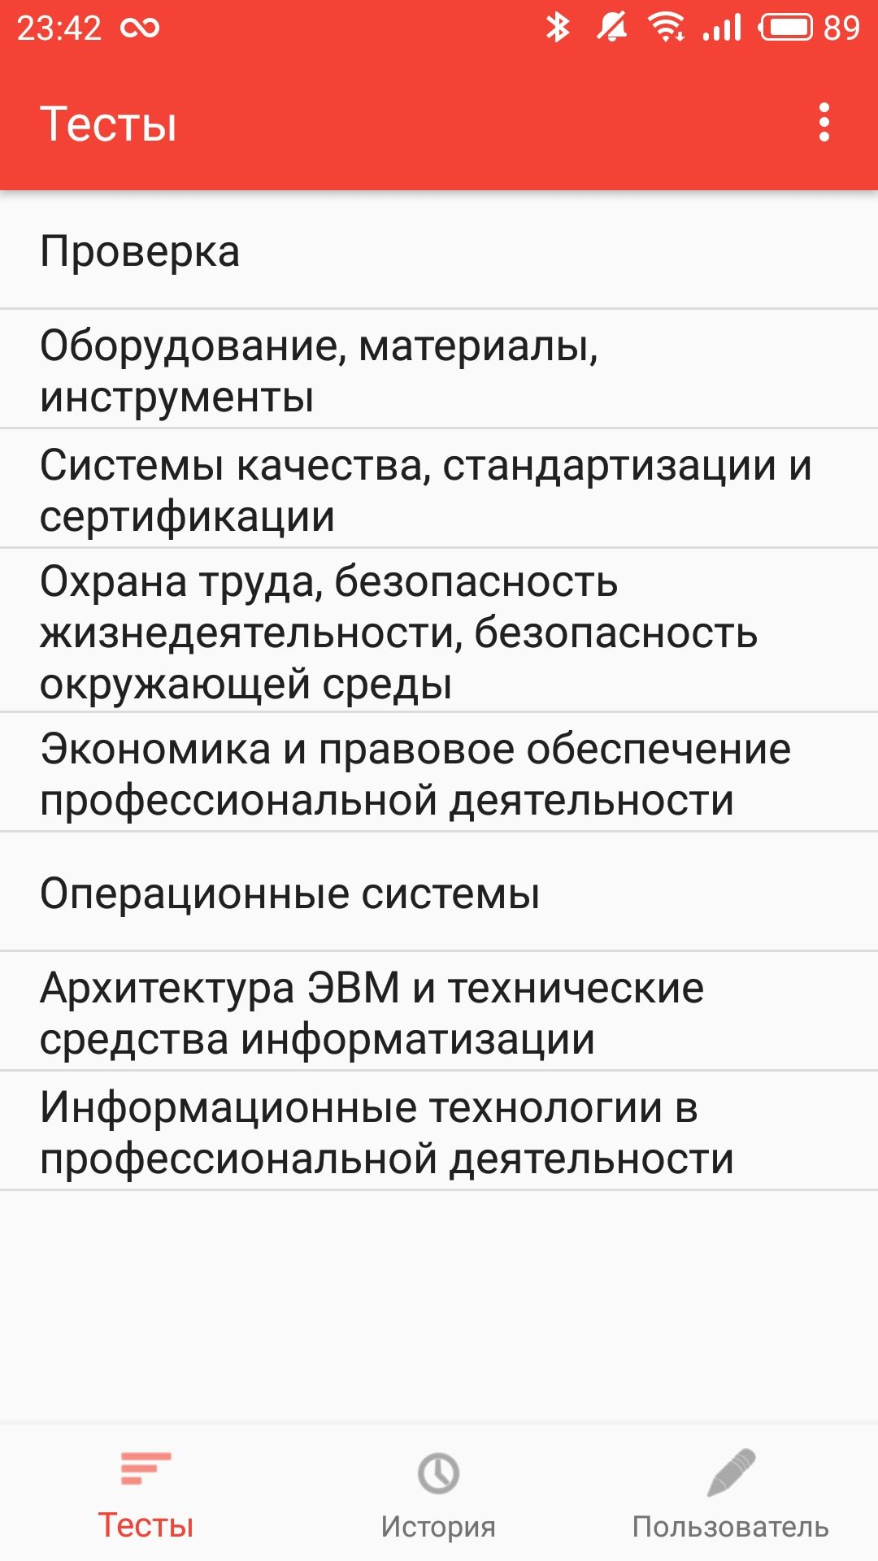
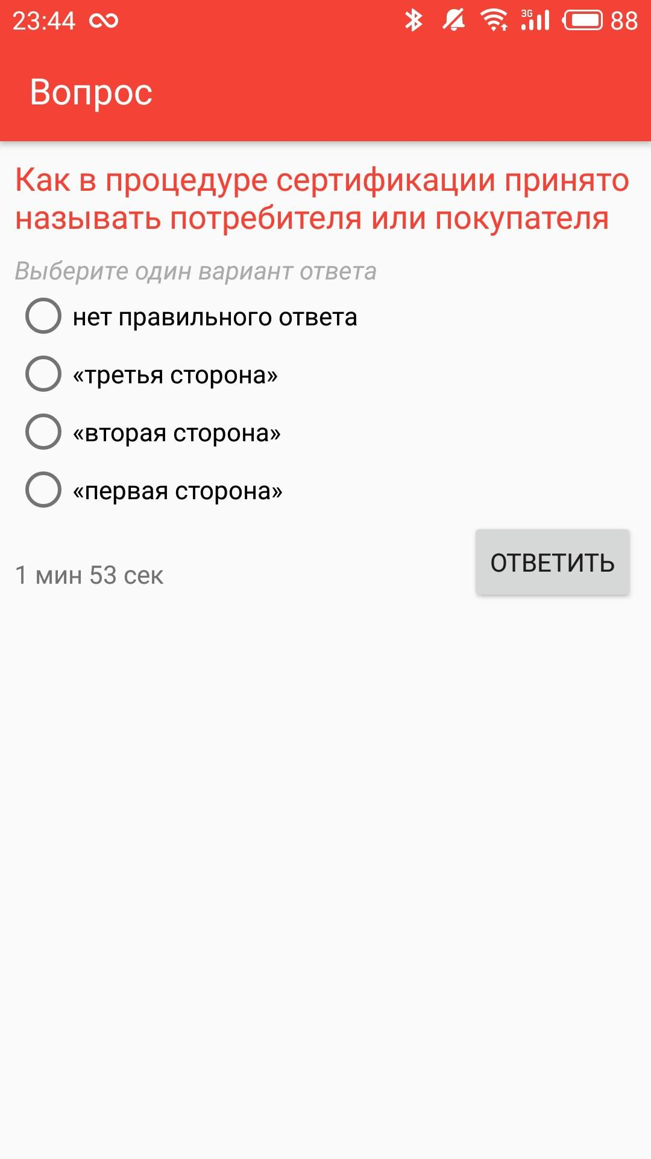
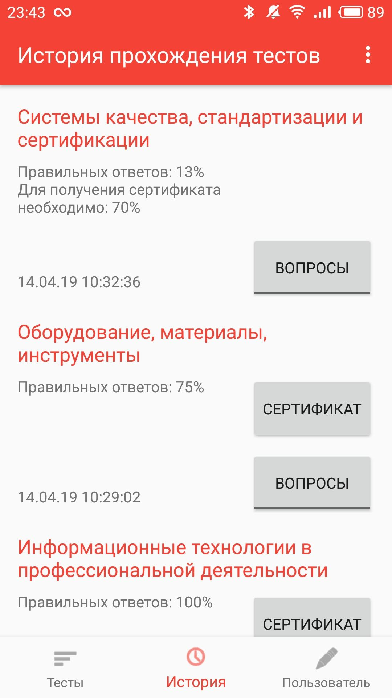
Скриншоты приложения

Slide 12
Спасибо за внимание!

